Slide 1
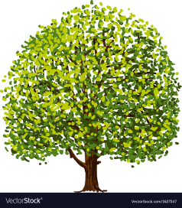
SLIKOPRIČE / SLIKOPJESME
Pažljivo pročitaj rečenice.
Nadopuni rečenice sličicama koje su ponuđene.

Slide 2
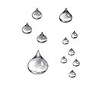
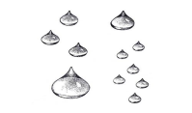
GLE, MALU ________ POSLIJE ________ .
PUNA JE ________ PA IH NJIŠE.
I BLIJEŠTI ________ OBASJANA.
ČUDESNA RASKOŠ NJENIH _________ .
AL’ NEK SE _________ MALKO SKRIJE.
NESTANE SVE TE ČAROLIJE.
ONA JE OPET KAO PRVO,
OBIČNO, JADNO, MALO _________ .
GRANA
SUNCEM
VOĆKU
KIŠE
SUNCE
DRVO
Voćka poslije kiše
Dobriša Cesarić
KAPI

Slide 3
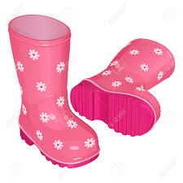
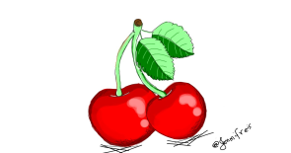
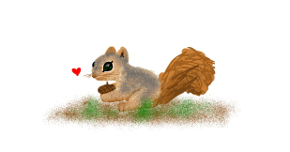
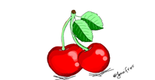
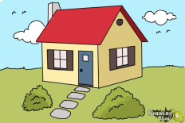
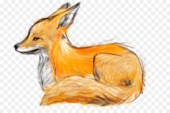
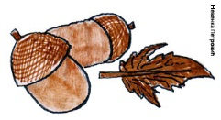
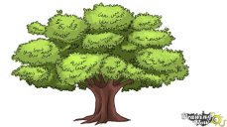
Prijateljica vjeverica
Marta živi u maloj . Kraj nje
raste veliko . Na njemu živi malena,
smeđa .
Ona se zove Vlatka. Marta je ljeti hrani .
U jesen je čuva od opasne .
Vlatkina je najdraža hrana . Vlatka
svoju hranu voli čuvati u Martini .

Slide 4
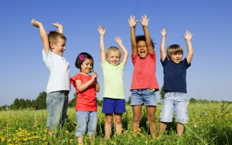
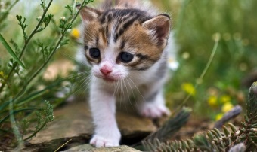
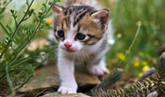
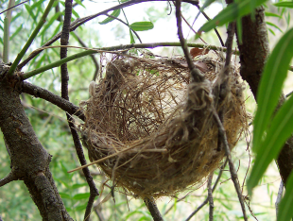
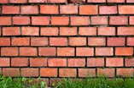
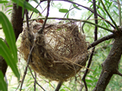
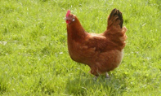
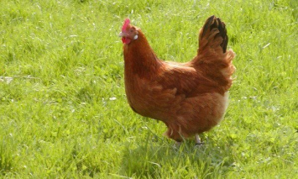
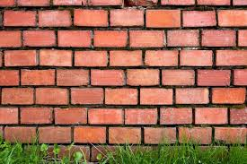
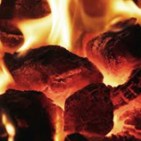
Da upitaš bilo koga
u mom kraju,
Zelengaju:
- Tko sve radi naopačke,
tko iz pračke gađa _______,
tko preskače preko _____ ,
tko lastina ______ skida,
tko ______ za rep vuče,
tko se s _____ stalno tuče,
spreman da u svađi plane
ko _____ ?
Odgovor će uvijek biti:
- Grga Čvarak.

